Slide 1
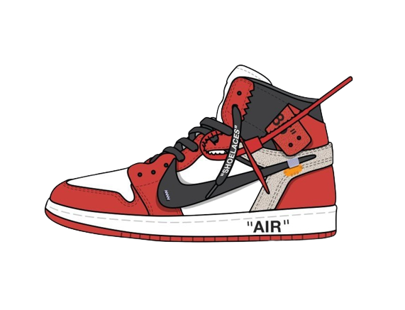
Sneaker check
スニーカーを本物鑑定するシステム
ファンディンドゥック
スーパーAIクリエイター専攻3年

Slide 2
まず、Sneaker Check はいったい何⁇
Sneaker Checkや LEGIT CHECK というのはアイテムが本物であるか、レプリカ（偽物）であるかを確認することです。 再販業者から靴を購入するとき、または靴が本物か偽物かを確認するために着用している古い靴でさえ、合法的な靴をチェックする必要があります。

Slide 3
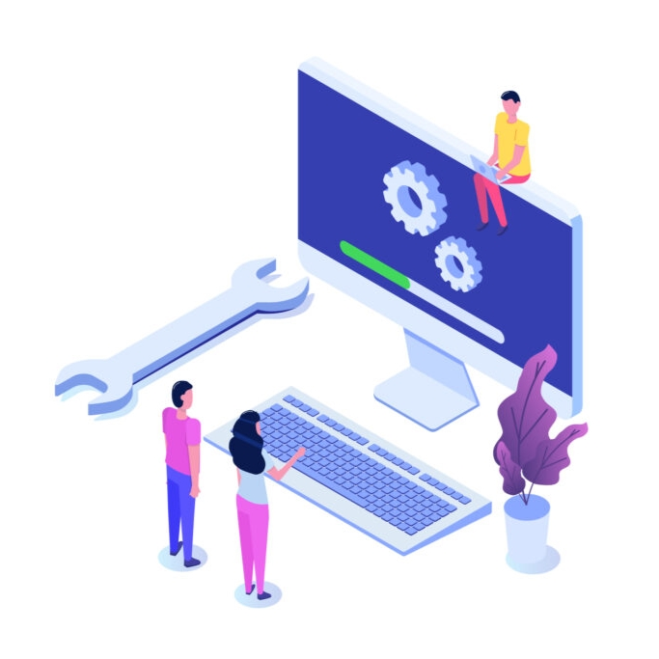
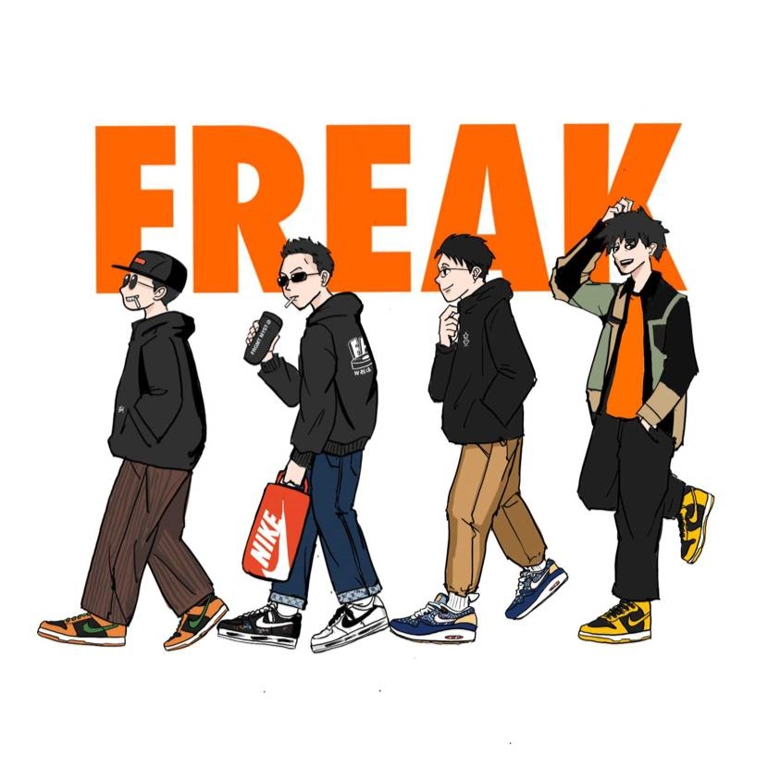
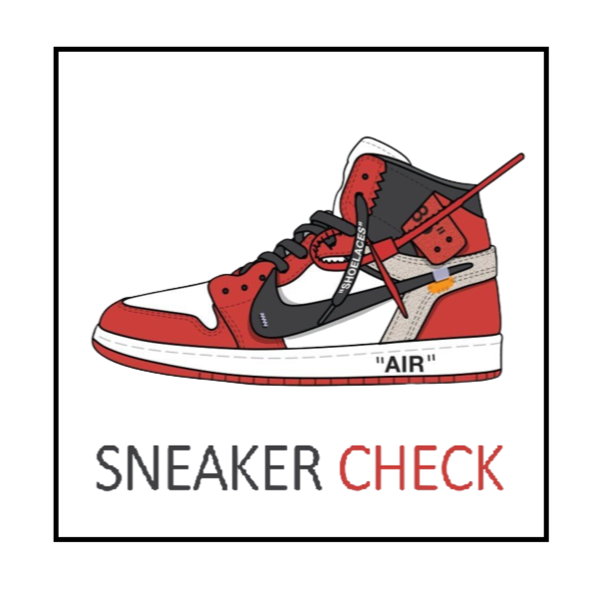
私たちとは、
システム開発
スニーカー好き
結果

Slide 4
目標
人工知能 (AI) の機械学習という技術を使って、スニーカーを外観で本物鑑定するようなシステムを作る

Slide 5
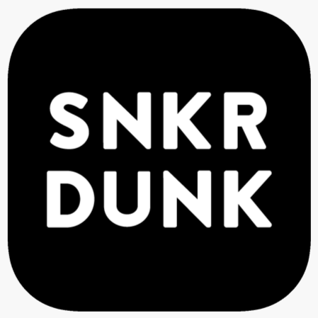
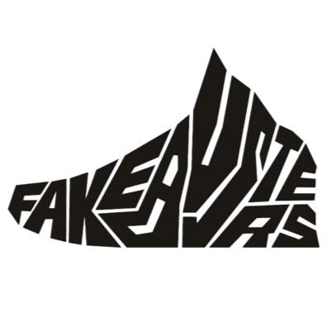
ニーズについて、
SNKRDUNK | FAKEBUSTERS
国内No.1のスニーカーフリマアプリ - スニーカーダンク。月間300万人以上、たくさんの10代、20代のユーザーが利用する | 数多くのブランドを対象とした国内最大の真贋鑑定サービス 「フェイクバスターズ」。月間40,000件以上の鑑定依頼
https://custom-fashion-magazine.com/31526/
https://ledge.ai/2022-03-01-1123439504621d9db8d02e9/

Slide 6
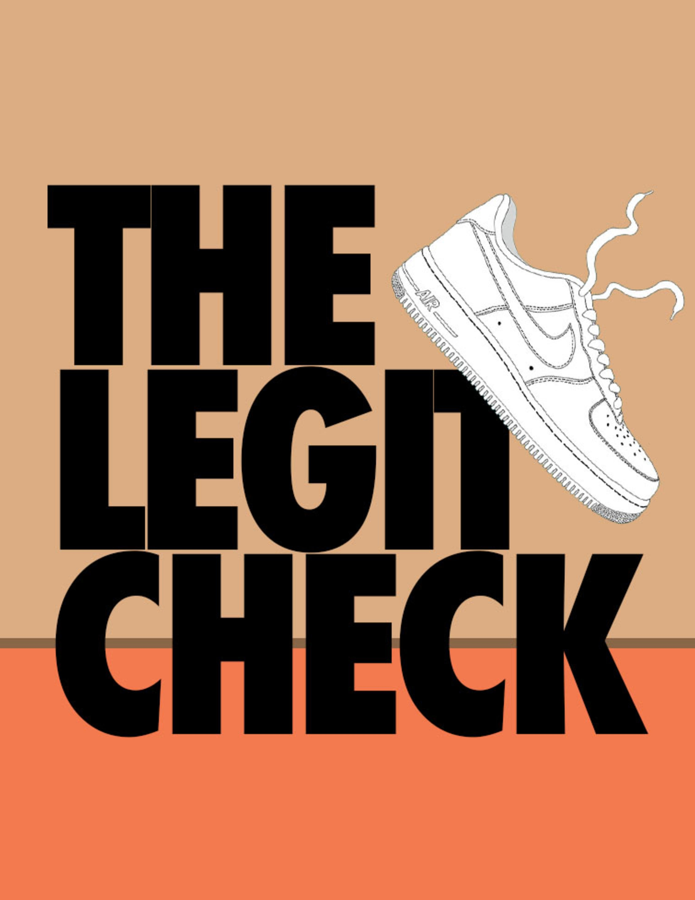
利用の流れ
１．ユーザーが商品情報やお客様情報を入力する。撮影マニュアル に沿って詳細が伝わるようご撮影して、アップロードします。
２．AIシステムを使って、鑑定入ります！！
３．結果が出る次第ユーザーに知らせます。

Slide 7
ご清聴ありがとうございました。

